Slide 1
CLASE MAMMALIA
Phylum Chordata Subphylum Vertebrata

Slide 2
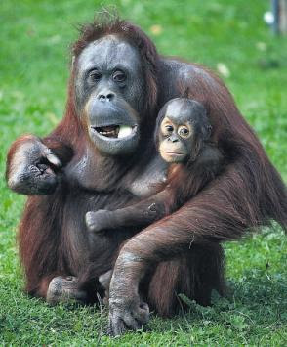
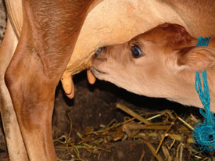
Son de sangre caliente , o lo que es lo mismo, su temperatura es constante.
Las madres están provistas de glándulas mamarias que suministran leche a sus crías.
La boca está rodeada de labios para poder mamar las crías.
Presentan abundantes glándulas (sebáceas, sudoríparas y olorosas) y, generalmente, abundante pelo que mudan periódicamente.

Slide 3
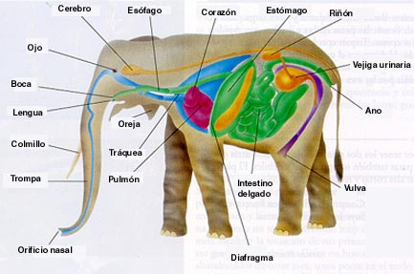
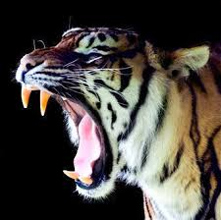
Tienen dientes para masticar los alimentos.
Tienen respiración pulmonar.
La circulación es doble (pulmonar y general).
Reproducción sexual, la mayoría son vivíparos: El embrión se desarrolla dentro de la madre y se nutre a sus expensas a través de la placenta.

Slide 4
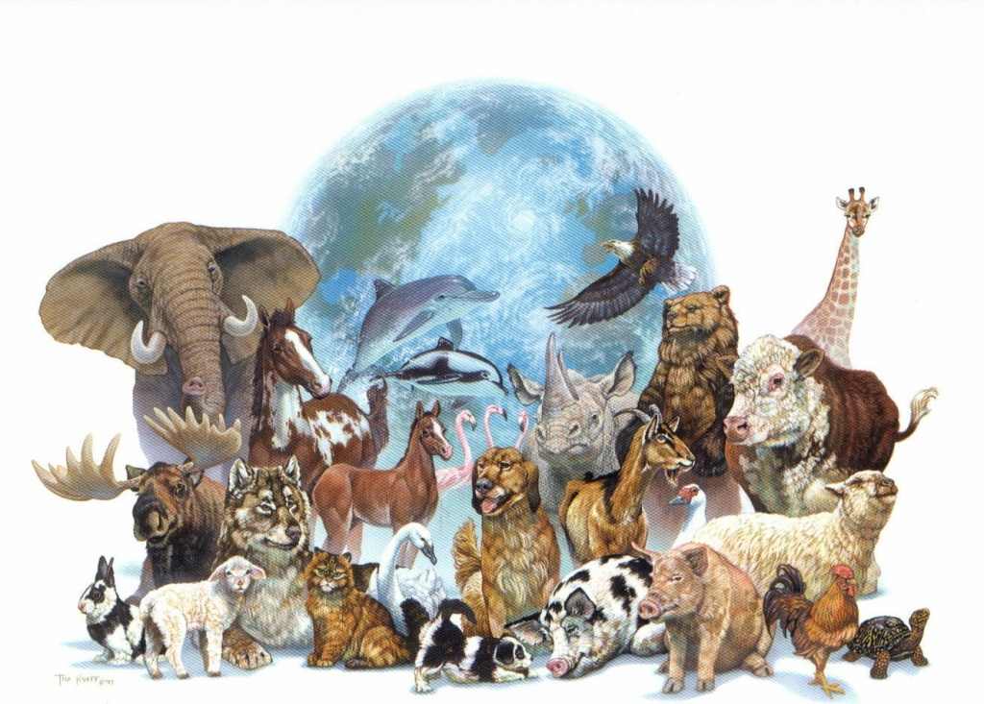
Además pueden vivir en la tierra, volar , o vivir en el agua.

